Slide 1

0. Intro

Slide 2


1. Logo
- 게임 실행 시 3초간 로고 표시 후
[2. Login]으로 이동

Slide 3
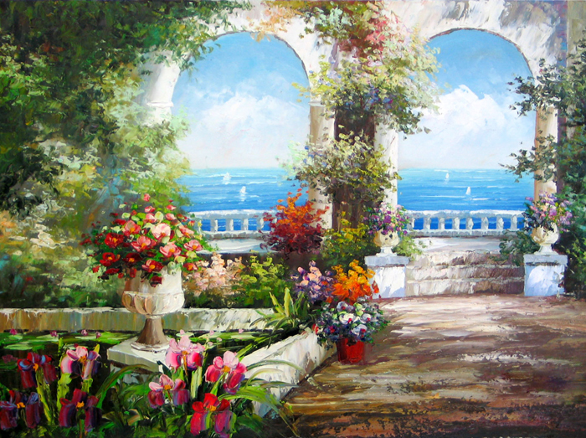
2. LogIn
(1)
배경화면
- 평화로운 정원 이미지, 게임이름 표시
(2) 로그인 창
-
- 회원가입 버튼을 누르면
[2-1 Regisger]으로 이동
- 로그인 버튼 누르면
[3 Plant_Garden]으로 이동
Text
Plain Text
(2)
Text
Plain Text
ID
Button
Button
PW
회원가입
로그인

Slide 4
2-1. Register
Text
Plain Text
Button
ID
Text
Plain Text
중복확인
PW
Text
Plain Text
Text
Plain Text
Button
중복확인
Button
회원가입
- 회원가입 버튼 클릭 시
[2 Login]으로 이동

Slide 5
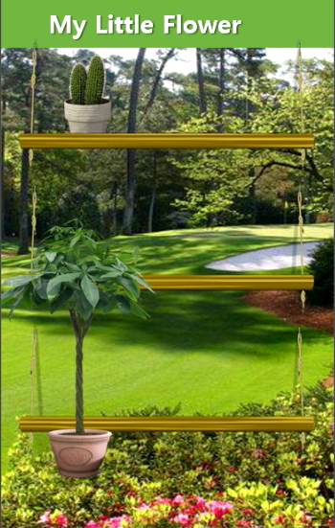

3. Plant_Garden
Button
Image
View
Image
View
Image
View
Image
View
Image
View
Image
View
Image
View
Image
View
Image
View
Button

Slide 6
3. Plant_Garden
- 배경화면은 한적한 정원에 빈 화분선반
ImageView에 왼쪽 이미지처럼
화분이 들어갈 예정
- ImageView를 클릭하면
[4 Plant_Management]으로 이동
- ImageView를 길게 누르면
“LongTouch” 라고 Toast메세지 출력
- Store 버튼을 누르면
[5 Store Flower]으로 이동

Slide 7
3. Plant_Garden
Click
- 왼쪽 위 버튼을 누르면
NavigationDrawer 생성
- Cristal, goid는 화폐
닉네임
Ealiza@naver.com
Image
View
Text
Text
Image
Image
text
Image
text

Slide 8
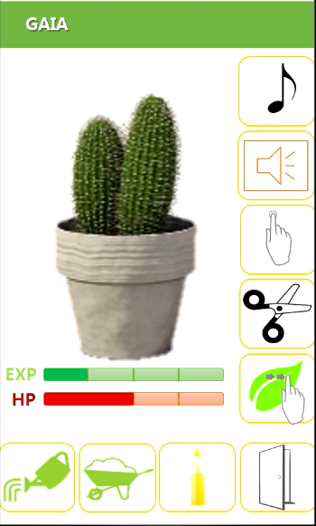
4. Plant_Management

Slide 9
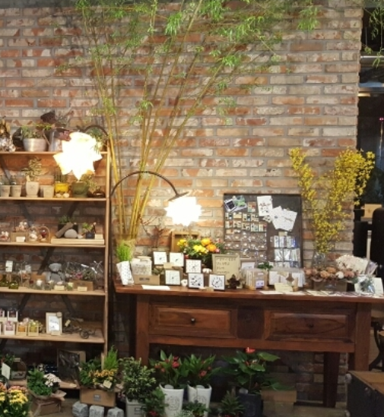
5. Store Flower
꽃
도구

Slide 10
5. Store Flower
꽃
도구
Click

Slide 11
5. Store Flower
꽃
도구
Click
꽃 설명 설명
꽃 설명 설명
꽃 설명 설명
꽃 설명 설명
선택
뒤로가기

Slide 12
5-1. Store Pollen
꽃
도구
< 화분 선택하기 >
선택
뒤로가기

Slide 13
5-2. Store Pollen
꽃
도구
다음의 이미지의
화분을 분양합니다.
네
아니오

Slide 14
5-3. Store Item
꽃
도구

Slide 15
5-3. Store Item
꽃
도구
Click

Slide 16
5-3. Store Item
꽃
도구
아이템 설명.
구매
취소

